Slide 1
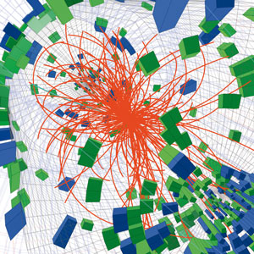
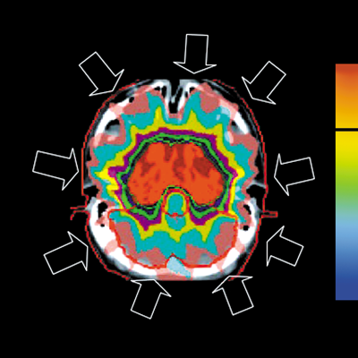
e Trasferimento Tecnologico
VALORIZZARE LA RICERCA.
DIFFONDERE INNOVAZIONE.

Slide 2
AGENDA
TRASFERIMENTO TECNOLOGICO: (UNA) DEFINIZIONE
L’APPROCCIO “CONSAPEVOLE” AL TT
INFN E INDUSTRIA
VISIONE STRATEGICA E OBIETTIVI
I NUMERI DEL TT
AZIONI FUTURE

Slide 3
Terza missione (3M): def. ANVUR
Si deve intendere l'insieme delle attività con le quali gli EPR entrano in interazione diretta con la società, fornendo un contributo che accompagna la missione tradizionale di ricerca (nella quale si interagisce prevalentemente con le comunità scientifiche).

Slide 4
Terza missione (3M): distinzione
È utile tuttavia condividere una prima distinzione tra:
a) terza missione di valorizzazione economica della conoscenza
b) terza missione culturale e sociale.

Slide 5
Valorizzazione economica della conoscenza
TRASFERIMENTO TECNOLOGICO
assorbimento di nuova conoscenza tecnica nel ciclo di produzione di ricchezza
Notes:
LA CAPACITà DI VALORIZZARE I RISULTATI DELLA RICERCA si traduce in un Un trasferimento tecnologico efficace ed efficiente

Slide 6
Trasferimento Tecnologico
processo naturalmente insito nel fare ricerca di qualità;
non dipende dalla “tipologia” della ricerca
ricerca di base può dare luogo a eccellenti trasferimenti
ricerca applicata può dare luogo a “flop” clamorosi
dipende dalla quantità (Fondi) e dalla Innovatività della ricerca svolta: TT≈ F • I => eccellenza INFN!

Slide 7
TRASFERIMENTO CONOSCENZA
RICERCA DI BASE
RICERCA APPLICATA
Notes:
Processo naturale
Più fai ricerca di base più fai trasferimento
Niagara base
Cascatella ricerca applicata
Turbina metafora (il ricercatore come spina della corrente e tutta la macchina come metafora dell’organizzazione del tt e dell’istituto e parte piccola e fondamentale è)
Ai ricercatori si chiede di porsi una domanda in più
VALORIZZAZIONE = SOMMA DEI
RICONOSCIMENTI OTTENUTI DALL’ISTITUTO A SEGUITO DI TRASFERIMENTO DI TECNOLOGIE

Slide 8
Valorizzazione: il processo
Parte dalla consapevolezza di un’organizzazione che produce nuova conoscenza del processo di TT che sta generando
NON è un processo naturalmente insito nel fare ricerca;
dipende dalla struttura, professionalità e comunicatività dell’organizzazione
senza attività di Valorizzazione NON ci sono riconoscimenti per l’organizzazione $ ≈ TT • V
Notes:
$ ≈ TT • V
In INFN c’è del lavoro da fare..

Slide 9
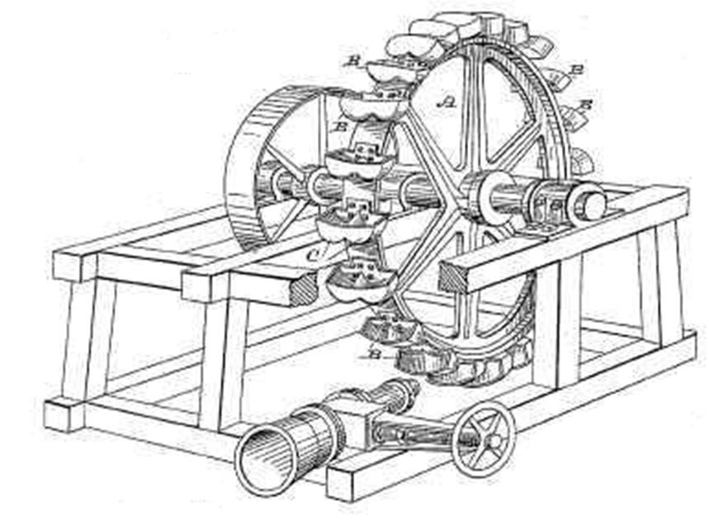
Valorizzazione: gli attori
ORGANIZZAZIONE INFN
PERSONALE DEDICATO TT
RICERCATORE

Slide 10
UN DIVERSO APPROCCIO PERSONALE
Consapevolezza e capacità di TERZA MISSIONE
Un solo pensiero in più: a chi, fuori di qui, interessa quel che sto facendo in questo momento?
Colleghi di altre discipline
Mondo produttivo
Società
Notes:
Perturbazione che si apporta al modo di produrre conoscenza scientifica se vuoi valorizzare.
Piccolo cambiamento di punto di vista ma non nelle modalità di lavoro

Slide 11
ESISTE TRASFERIMENTO TECNOLOGICO SOLO SE SI FA RICERCA
(DI QUALITA’)

Slide 12
SE SI FA RICERCA
DI QUALITA’
E’ NECESSARIO VALORIZZARLA

Slide 13
PERCHE’ SIAMO TRA I PRIMI ?
UNA CONCENTRAZIONE DI SAPERE ALLA FRONTIERA TECNOLOGICA
Notes:
In questo contesto si innescano delle considerazioni sull’Istituto e sul perché l’INFN è tra i primi nella produzione di risultati scientifici

Slide 14
PERCHE’ SIAMO TRA I PRIMI ?
UNA PROGETTUALITÀ SCIENTIFICA DI GRANDE QUALITÀ E ANCORA INDIPENDENTE

Slide 15
PERCHE’ SIAMO TRA I PRIMI ?
UN PORTAFOGLIO DI RISULTATI DA SFRUTTARE TANTO IMMENSO QUANTO INESPLORATO

Slide 16
PERCHE’ SIAMO TRA I PRIMI ?
UNA RETE DI SERVIZI TECNICI E TECNOLOGICI UNICA NEL PAESE

Slide 17
PERCHE’ SIAMO TRA I PRIMI ?
UNA RETE DI RELAZIONI INDUSTRIALI FITTA E AFFIDABILE

Slide 18
UN PROBLEMA A DUE FACCE
(di cui possiamo affrontarne solo una!)
EPR
che producono ricerca
di qualità
INDUSTRIE
che vogliono innovare
DOTARSI DI STRUMENTI NECESSARI A RISPONDERE ALLE ESIGENZE DEL SISTEMA PRODUTTIVO
DISPONIBILITA’ A RICONOSCERE IL VALORE DEL CONTRIBUTO ALLA COMPETITIVITA’
Notes:
COMPOSIZIONE DI INTERESSI DI DUE REALTA’ CHE HANNO LINGUAGGI E OBIETTIVI PROFONDAMENTE DIVERSI MA CHE HANNO IN QUALCHE MODO BISOGNO L’UNO DELL’ALTRO PER PROGREDIRE E PER RAGGIUNGERE QUEGLI OBIETTIVI
Per fare Trasferimento Tecnologico e produrre Valorizzazione occorrono due partner, adulti e consapevoli:
ENTI Pubblici che producono ricerca di qualità ⬄ INDUSTRIE che vogliono innovare
Nel nostro lato, possiamo e dobbiamo mettere in campo tutti gli strumenti per essere attraenti e per poter dare soddisfazione alle richieste del mondo produttivo
Dall’altro lato, tuttavia, dobbiamo pretendere SERIA volontà di innovare e SERIA disponibilità a riconoscere il valore del nostro contributo alla competitività del sistema produttivo nazionale (continentale), serietà che, al momento, risulta a mio parere ben inferiore alla qualità (pur molto perfettibile) e quantità (ancora insufficiente rispetto al nostro potenziale) della nostra offerta.

Slide 19
UN PROBLEMA A DUE FACCE
(di cui possiamo affrontarne solo una!)
EPR
che producono ricerca
di qualità
INDUSTRIE
che vogliono innovare
TRASFERIMENTO TECNOLOGICO
E
VALORIZZAZIONE
Notes:
Per fare Trasferimento Tecnologico e produrre Valorizzazione occorrono due partner, adulti e consapevoli:
ENTI Pubblici che producono ricerca di qualità ⬄ INDUSTRIE che vogliono innovare
Nel nostro lato, possiamo e dobbiamo mettere in campo tutti gli strumenti per essere attraenti e per poter dare soddisfazione alle richieste del mondo produttivo
Dall’altro lato, tuttavia, dobbiamo pretendere SERIA volontà di innovare e SERIA disponibilità a riconoscere il valore del nostro contributo alla competitività del sistema produttivo nazionale (continentale), serietà che, al momento, risulta a mio parere ben inferiore alla qualità (pur molto perfettibile) e quantità (ancora insufficiente rispetto al nostro potenziale) della nostra offerta.

Slide 20
LA COLLABORAZIONE CON L’INDUSTRIA
Avvalersi di partner fortemente qualificati permette all’Istituto di essere competitivo nelle Collaborazioni internazionali alle quali partecipa, per realizzare le complesse strumentazioni di cui esse si avvalgono, dall’altro permette di trasferire all’Industria un patrimonio di competenze che rende le nostre imprese più innovative nel mercato mondiale.

Slide 21
LA COLLABORAZIONE CON L’INDUSTRIA:
Dimensioni e caratteristiche
INDAGINE SULLE IMPRESE CHE HANNO AVUTO RAPPORTI DI DIVERSO TIPO CON NOI (FORNITURE, COMMESSE, SVILUPPO) DIVISE PER AREA GEOGRAFICA (NORD, CENTRO, SUD E ISOLE).
VALUTAZIONE DELL' IMPATTO SOCIO-ECONOMICO E OCCUPAZIONALE DI QUESTE INTERAZIONI CON L'INDUSTRIA ITALIANA.

Slide 22
MODELLO DI INTERAZIONE
ACQUISIZIONE DI UN BENE O UN SERVIZIO DISPONIBILE IN CATALOGO:
privo di un qualche contenuto di alta tecnologia (fornitura low tech);
caratterizzati da contenuto di alta tecnologia (fornitura high tech);
RICHIESTA DI UN PRODOTTO INNOVATIVO:
l’azienda progetta ed esegue il progetto che costituisce una applicazione innovativa del Know How dell’azienda stessa (commessa);
la fase di ricerca e sviluppo (R&D) viene svolta in collaborazione con l’INFN, mentre l’azienda e’ responsabile delle fasi produttive (sviluppo).

Slide 23
COSA EMERGE DALL’INDAGINE
Forte impatto territoriale.
Interazione incisiva verso PMI
Impatto in termini di crescita dell’azienda
aumento n°dipendenti
capacità di ampliare gamma prodotti
capacità di progetto e di produzione
Creazione spin-off
Impatto macro-economico non trascurabile
investimento in settori innovativi

Slide 24
COMPETENZE TECNOLOGICHE INFN
Meccanica di precisione
Elettronica avanzata
Informatica: sviluppi hardware e software
Sensoristica di avanguardia
Strumentazione specializzata
Materiali
Criogenia
Vuoto
Acceleratori & Magneti (superconduttori e non)
Notes:
Queste competenze sono distribuite nelle diverse strutture INFN e sono accessibili da tutto il territorio nazionale.

Slide 25
ALCUNI CAMPI DI APPLICAZIONE
Fisica Medica
Adroterapia (CNAO – CATANA)
Imaging
Sensori nuova concezione
Beni culturali
Diagnostica e datazione
Ambiente
Rifiuti radioattivi
Monitoaggio ambientale
Informatica
Data preservation
Analisi dati
Servizi Cloud
Smart-cities
Sicurezza

Slide 26
VISIONE STRATEGICA DEL TT
Promuovere la nascita e lo sviluppo di concreti progetti ricerca-imprese-territorio che contribuiscano alla competitività e allo sviluppo economico e imprenditoriale del paese
Notes:
e delle sue articolazioni territoriali, nei settori di interesse diffuso nei quali possono trovare applicazione le tecnologie sviluppate dall’INFN.
Progetti interessanti per noi divertenti devono darci soddisfazione

Slide 27
MISSIONE
Consolidare le relazioni di interscambio con il sistema imprenditoriale attraverso un modello che sviluppi la capacità di valorizzare la ricerca attraverso collaborazioni durature e iniziative di TT solide, salvaguardando la natura dell’Istituto come Ente che svolge ricerca di base.
Notes:
avvalendosi inoltre delle opportunità offerte dal programma europeo Horizon 2020.

Slide 28
MISSIONE (2)
Far riconoscere l’apporto dell’INFN in termini di contributo alla competitività e allo sviluppo del sistema produttivo e della società utilizzando gli strumenti del trasferimento tecnologico
Notes:
E’ opportuno precisare che l’Istituto ha seguito negli anni un modello di trasferimento tecnologico che sfrutta il proprio naturale orientamento alla collaborazione con il mondo produttivo nazionale ed internazionale, finalizzato alla realizzazione di esperimenti alla frontiera della tecnologia.
D’altra parte tali attività trovano complemento in quelle che più recentemente sono state poste in essere in sintonia con il modello più tradizionalmente seguito dalle Università e da altri EPR.
Il primo obiettivo richiede che vengano monitorati e misurati i risultati di tutte quelle attività di trasferimento svolte in ambito istituzionale di ricerca che hanno sì prodotto ricadute tangibili ma difficilmente suscettibili di essere quantificate in assenza di un sistema organizzato di parametri e obiettivi.
In concreto da sempre l’Istituto mette in atto una serie di attività di sviluppo collaborativo con le imprese fornitrici di equipment per gli esperimenti scientifici: ad esempio i macchinari e le attrezzature in questione devono rispondere a degli standard superiori rispetto allo stato dell’arte e devono avere caratteristiche tecnologiche che non si riscontrano nei modelli presenti sul mercato in un determinato momento; pertanto l’INFN, nello svolgimento della sua attività istituzionale di ricerca, contribuisce spontaneamente all’innovazione operando un trasferimento di tecnologie e competenze delle quali il tessuto imprenditoriale beneficia alimentando un processo di innovazione e sviluppo.
D’altra parte tale contributo sinora non è stato monitorato: a tal proposito, da un lato, in collaborazione con LIUC Università Cattaneo, si sta predisponendo un’indagine sulle collaborazioni dell’Istituto con le imprese per valutarne l’impatto in termini di ricadute sulla società e il territorio; dall’altro si stanno compiendo azioni che vanno nella direzione di organizzare e rendere costante e strutturato il supporto alla rete scientifica per quanto riguarda le attività di sviluppo tecnologico svolte in collaborazione con le imprese. L’impatto di queste attività dovrà essere misurato attraverso un sistema di parametri definito ad hoc.
Il secondo obiettivo è perseguito nella consapevolezza che la valorizzazione dei prodotti della ricerca INFN non può prescindere dalla messa in atto di certe ulteriori attività di TT che hanno la potenzialità di generare valore per l’Istituto, il ricercatore e il sistema imprenditoriale.

Slide 29
TRASFERIMENTO TECNOLOGICO
OVERVIEW AZIONI-RISULTATI

Slide 30
ORGANIZZAZIONE DEL TT
RECLUTAMENTO E FORMAZIONE DI 25 REFERENTI LOCALI DEL TT
ACQUISIZIONE NUOVE COMPETENZE DA PARTE DEL TTO
SITO WEB DEDICATO
COLLEGAMENTO AI SERVIZI
Legali
Fondi esterni
Ufficio stampa
Notes:
avvalendosi inoltre delle opportunità offerte dal programma europeo Horizon 2020.

Slide 31
ORGANIZZAZIONE DEL TT
UTT – Amministrazione centrale
CNTT
Reasearch
Ufficio stampa
Direzione Affari Generali
Responsabile UTT
4-5 unità di personale
Gruppo di lavoro
+
GE
CSN
EU
PON
POR
…
Referenti locali TT
Ufficio
Fondi Esterni
Ufficio legale
Sito WEB

Slide 32
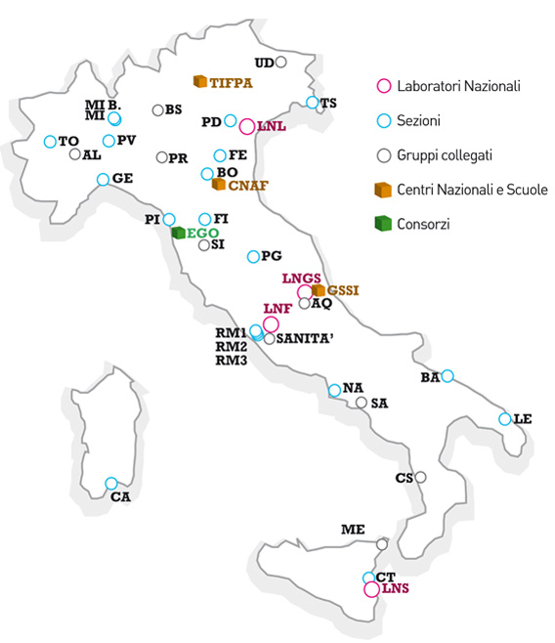
PROPOSTE BREVETTO 2010-2014
1
2
3
4
5+
ELEVATA VIVACITA’ INVENTIVA
Notes:
Dove si inizia si persevera

Slide 33
PROPOSTE-BREVETTI 2010-2014
BREVETTAZIONE Vs PUBBLICAZIONE ?
NO! …
BREVETTAZIONE + PUBBLICAZIONE ..SI!
PROPOSTE DI INVENZIONE
DOMANDE DI BREVETTO
ACCOLTE | 26
IN LAVORAZIONE | 6
NON ACCOLTE | 7
TOT | 39
DEPOSITATE | 19
IN SCRITTURA | 7
VALORIZZAZIONE PI
BREVETTI: 3 ACCORDI DI LICENSING
KNOW-HOW: 3 ACCORDI CESSIONE
gg TRA PROPOSTA E DEPOSITO
Target
< 60 gg

Slide 34
CONTRATTI RICERCA 2012-2014
1
2
3
ACCORDI QUADRO:
N. 3 SEGUITI DA ACCORDI ATTUATIVI
4
5+
2012: 5
2013: 3
2014: na
Notes:
Dove si inizia si persevera

Slide 35
CONTRATTI C/TERZI 2012-2014
1
2
3
4
5+
2012: 7
2013: 10
2014: 1
Notes:
Dove si inizia si persevera

Slide 36
SPIN OFF
1
2
3
3 RICONOSCIUTE
DIXIT
PIXIRAD
I-SEE
2 IN FASE DI RICONOSCIMENTO
4
5+
Notes:
Dove si inizia si persevera

Slide 37
EFFICIENTAMENTO DELLE AZIONI DI TT
MIGLIORARE L’ATTIVITA’ DI TECHNOLOGY SCOUTING PER LA VALORIZZAZIONE
INCENTIVARE CHI SI IMPEGNA NEL TT
PROMUOVERE INCONTRI CON IMPRESE
Notes:
Perform a better scouting activity (for instance : identify very early – e.g. during the approval process - research activity which has potential commercial interest, find possible partners/competitors, in a few words and if appropriate, help the activity to be even more TT oriented and exploit peculiarities of the project).

Slide 38
ALCUNI OBIETTIVI FUTURI
CLUSTER TECNOLOGICI
STRATEGIA COLLABORATIVA CON IMPRESE, ENTI LOCALI, ALTRI EPR…
CNTT COME INCUBATORE DI IDEE
METRICA DI VALUTAZIONE
SFIDA CULTURALE
Notes:
METRICA DI VALUTAZIONE
Cluster Tecnologici (rete nazionale che implica una strategia in quel settore tecnologico a livello nazionale trasferimento tecn interno al cluster autopotenziamento interno)
Incontri con le imprese (nazionali e territoriali)
Protocollo d’Intesa (Patto) con Confindustria + accordi attuativi regionali
Trasformare la CNTT in un incubatore di idee pronte ad essere trasferite (autofinanziamento dai ricavi del TT, sigle per le attività da valorizzare, FTE)
Messa a punto di una strategia collaborativa ed efficace (industriale, accademica, inter-ente; regionale, nazionale, europea; fondi esterni, CSN, trasferimento tecnologico)
Far diventare queste attività parte della cultura INFN.

